Slide 1
은나노 칫솔 (Nano+Silver) (임상실험 향균,살균효과입증)
www.lussobank.com

Slide 2
(은나노 칫솔)
<은나노 파워 플러스 Easyclean Ag PowerPlus>
한양대학교 공과대학원에서 장기간의 임상실험을통해
칫솔모에 서식하는 각종세균을 99.9%살균하며,
차후 세균이 더이상 번식하지 못하는 향균효과를 입증하였습니다,
살균,향균작용을 통해서 수억이상의 세균을 칫솔을 통해 입안으로
이동시키는 경로를 차단함으로서 치아뿐만 아니라 입안전체를 효과적으로 관리할수있습니다.
NANO + SILVER
99.9% 살균효과
국내최초임상실험 향균,살균효과 입증
ISO9001;2000 인증

Slide 3
(효능,효과)
은나노가 함유되어있는 고품격 웰빙 칫솔입니다.
은은 세균 바이러스,곰팡이등 650여종의 균을 살균하는 강력한 천연 살균제입니다.
이와같이 은을 나노 입자의 형태로 가공하여 칫솔에 첨가함으로서
치아건강 관리에 차별화된 도움을 줍니다.
칫솔모의 구성이 이중으로되어있어 잇몸이 약하거나,이가 시린분께 더욱 좋습니다.
치과병원,보험회사,교회,약국,각종단체,기업체특판, 생활용품판매점,사은품, 가정에 판매하기에 아주 좋습니다.
본사대표전화 : 02-3189-3289
제 품 문 의 : 010-3025-9966

Slide 4
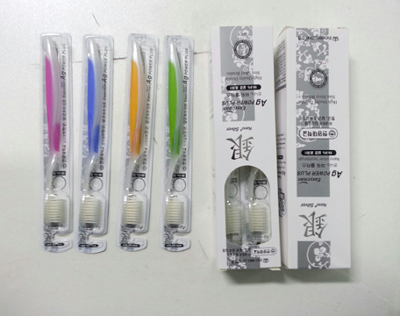
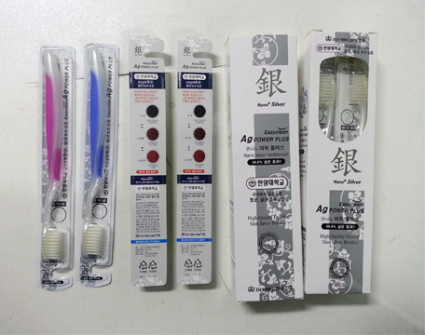
(은나노 칫솔) ISO9001,2000인증

Slide 5
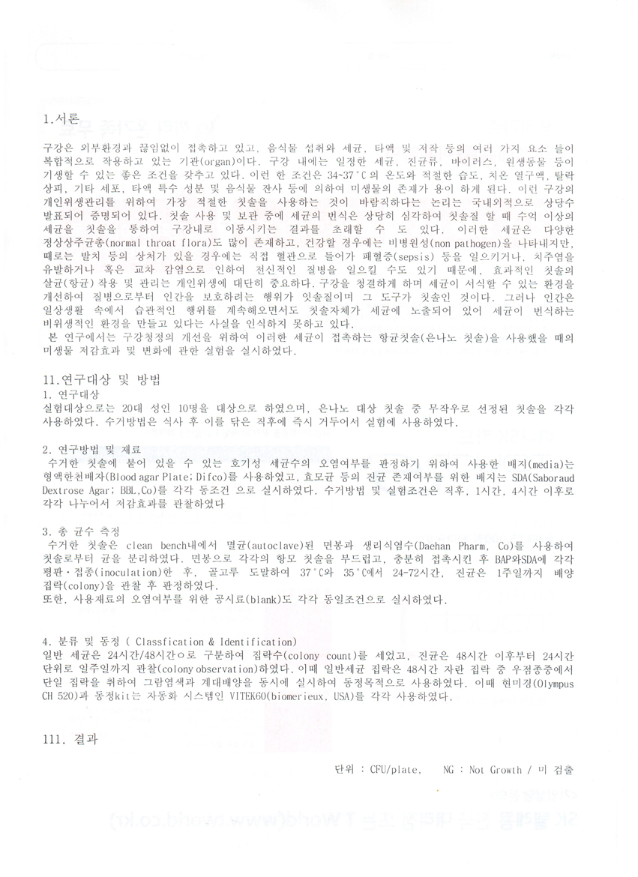
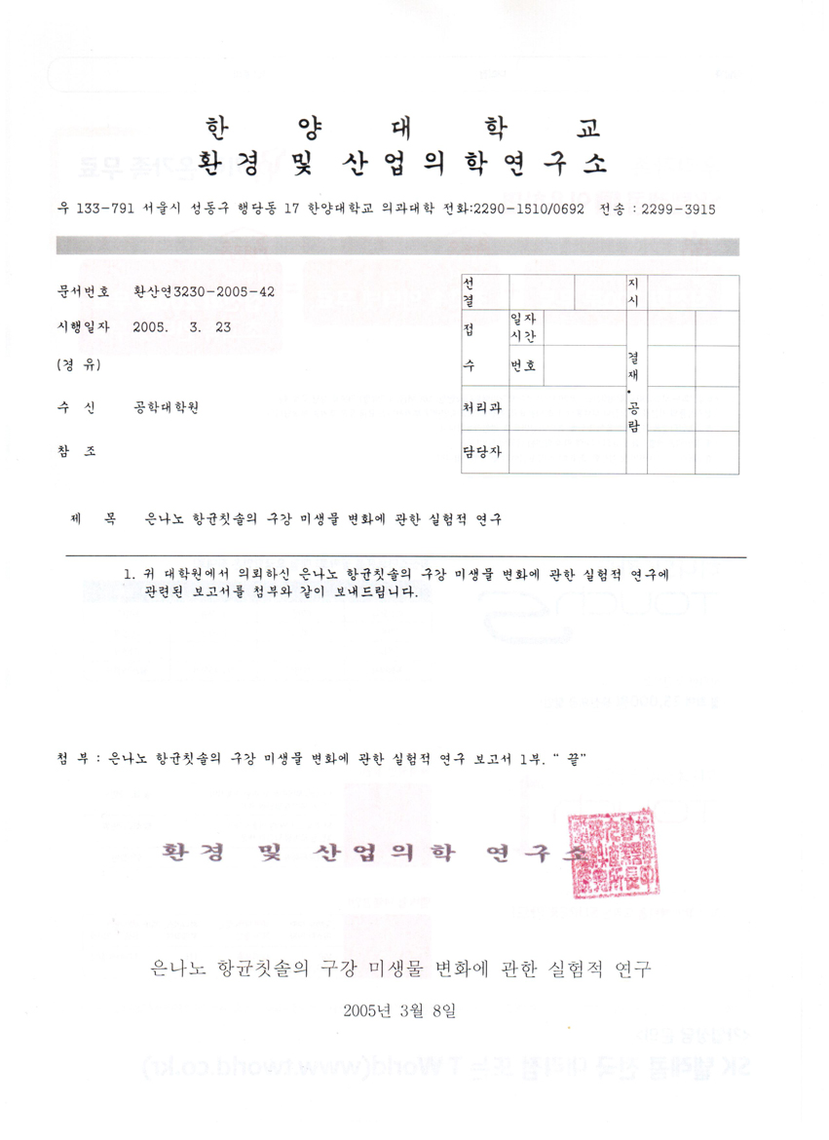
(은나노 칫솔)

Slide 6
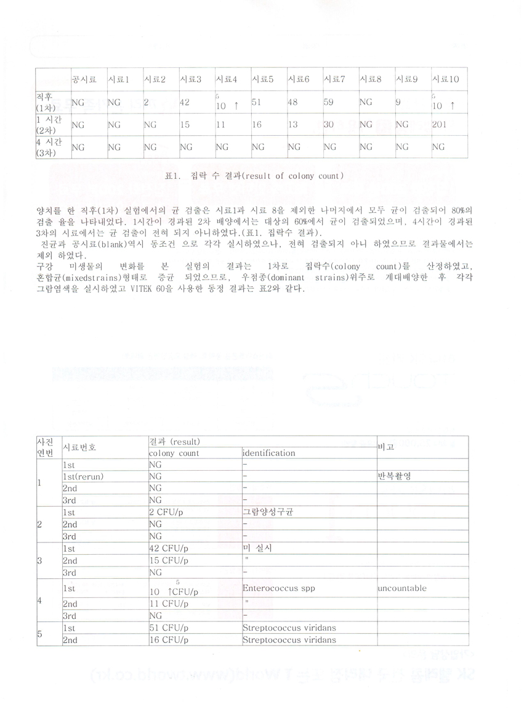
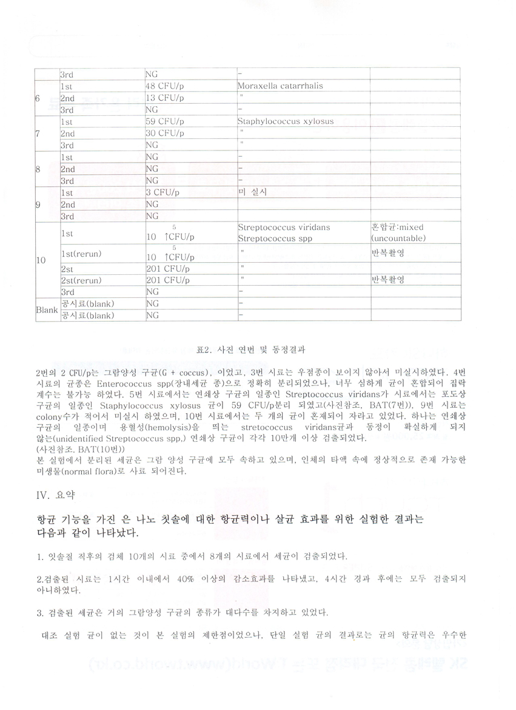
(은나노 칫솔)

Slide 7
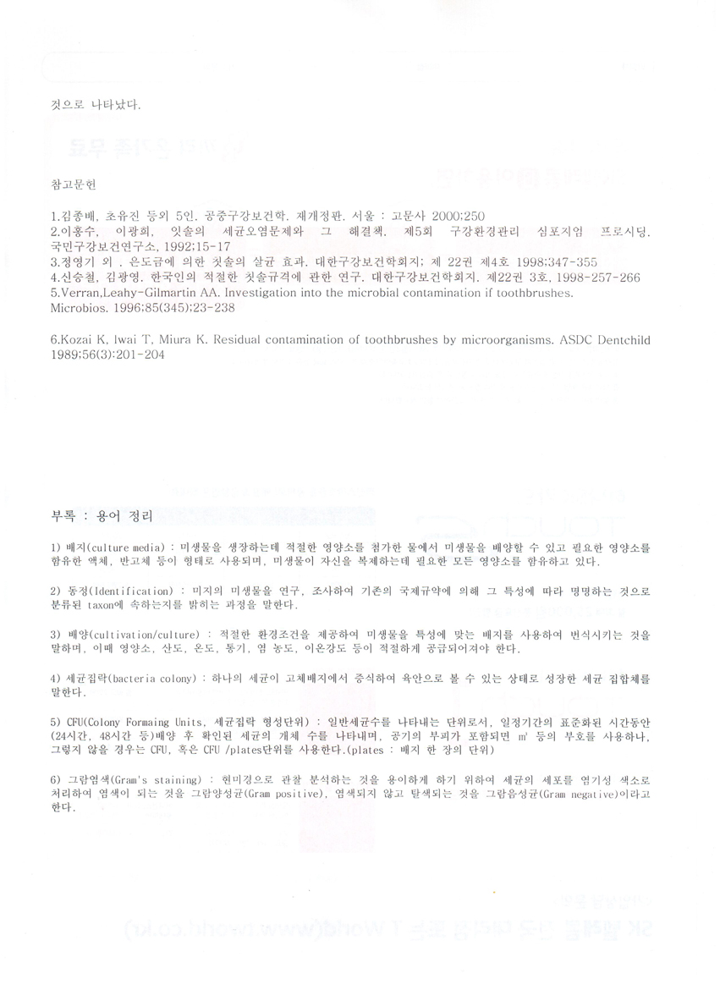
(은나노 칫솔)

Slide 8
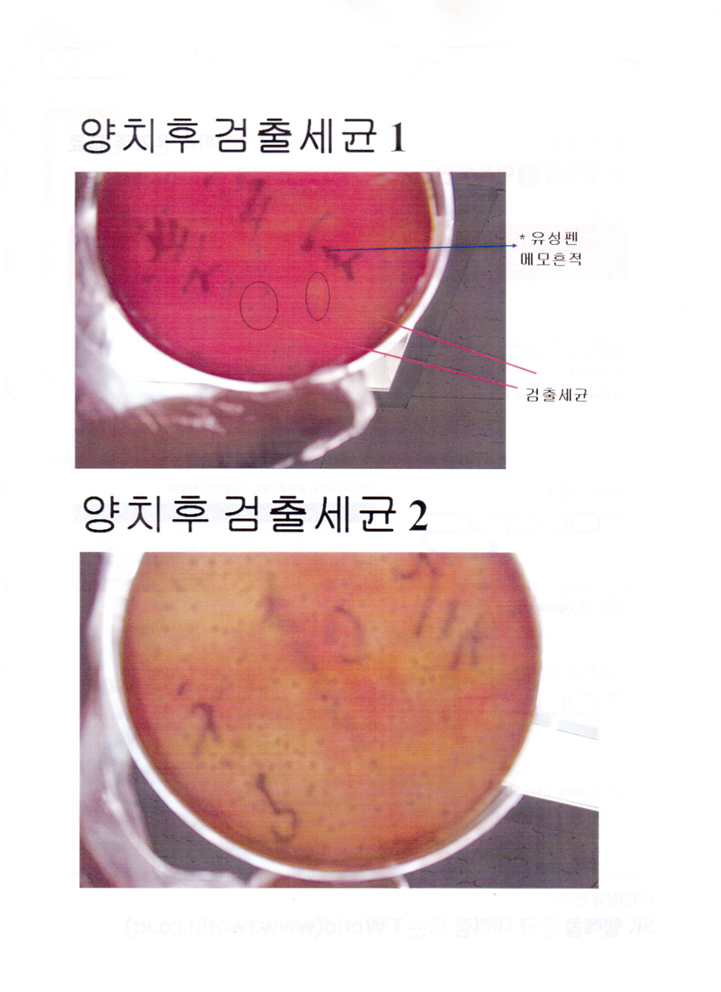
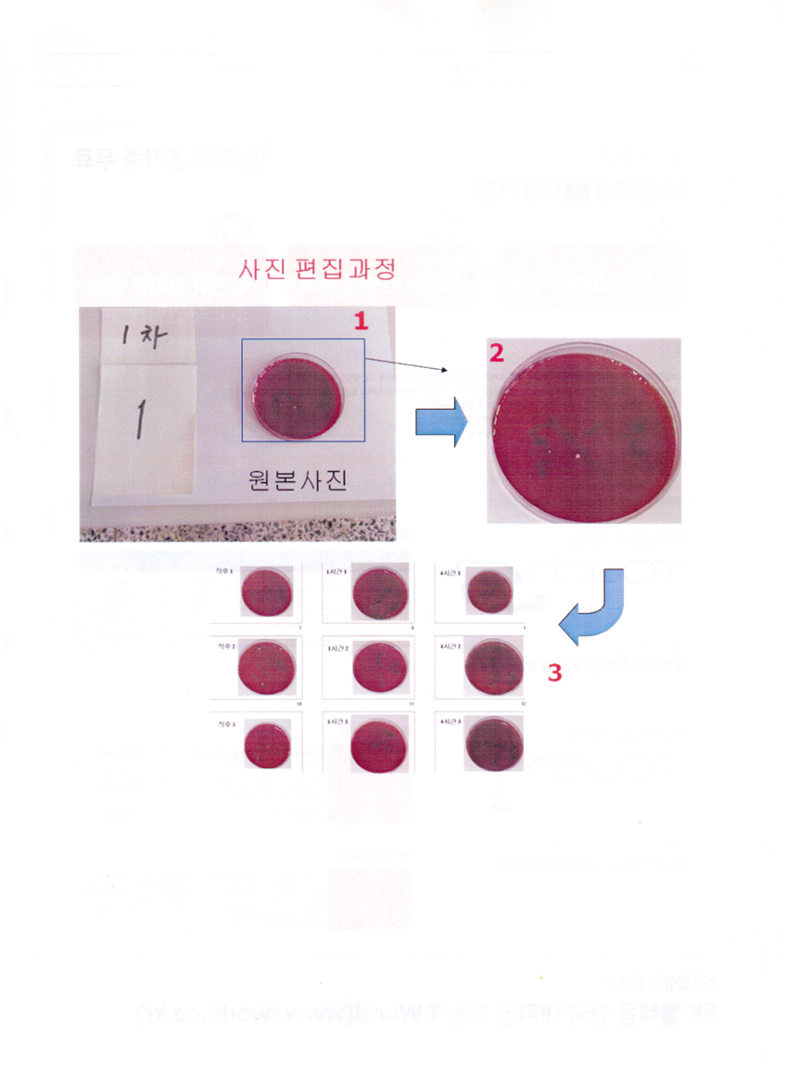
(시험 성적서)

Slide 9
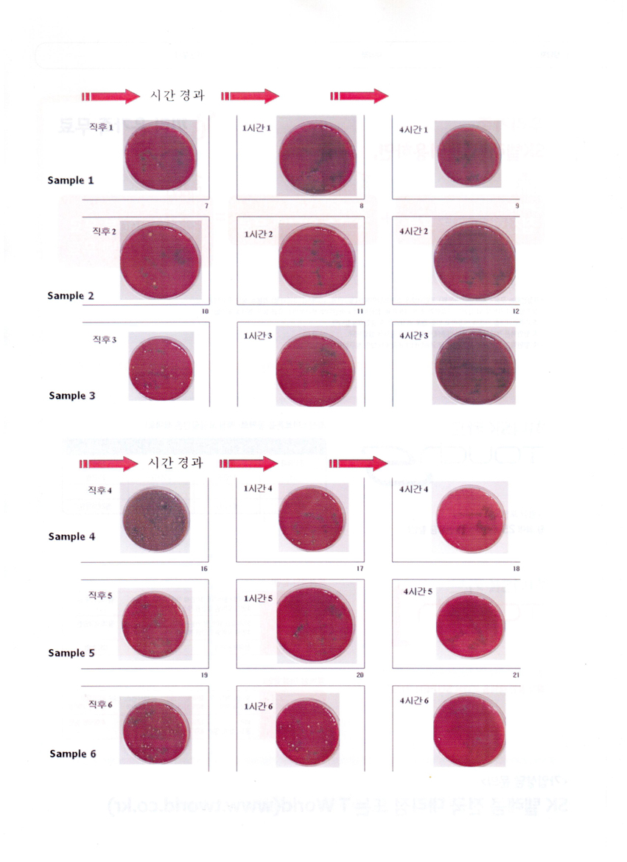
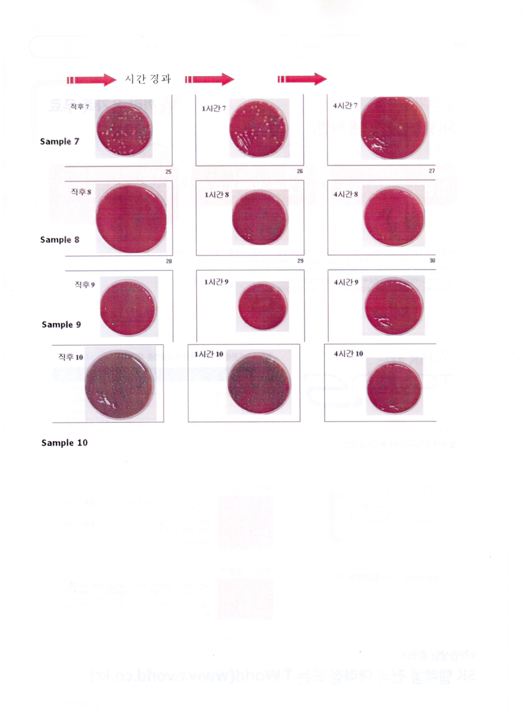
(시험 성적서)

Slide 10
감사합니다
(제품 주문고객센타)
대표전화:02-318-3289
010-3025-9966
(주소:서울시중구남창동47번지B2-56호)

